Slide 1
Ведення класних журналів та єдині вимоги до усного і писемного мовлення в закладах загальної середньої освіти

Slide 2
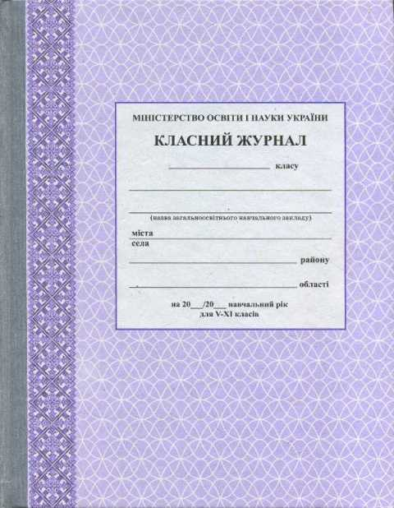
Класний журнал
Класний журнал – це обов'язковий документ закладу загальної середньої освіти, в якому фіксуються результати навчальних досягнень учнів, відвідування ними занять та екскурсій, стан виконання навчальних програм.
Журнал є державним документом,
який відображає стан та якість навчально-виховного процесу в класі.

Slide 3
Нормативні документи, що регулюють роботу із шкільною документацією
Наказ МОН України від 10.05.2011 № 423 «Про затвердження єдиних зразків обов'язкової ділової документації у загальноосвітніх навчальних закладах усіх типів і форм власності».
Наказ МОН України від 07.12.2018 № 1362 «Про затвердження методичних рекомендацій щодо заповнення Класного журналу учнів першого класу Нової української школи».
Наказ МОН України від 08.04.2015 № 412 «Про затвердження Інструкції щодо заповнення Класного журналу для 1-4-х класів загальноосвітніх навчальних закладів».
Наказ МОН від 03.06.2008 № 496 «Про затвердження Інструкції з ведення класного журналу учнів 5-11 класів ЗНЗ».

Slide 4
Нормативні документи, що регулюють освітній процес у 2019-2020 навчальному році
Лист МОН України від 01.07.2019 № 063-4227 «Про структуру 2019-2020 навчального року».
Лист МОН України від 14.06.2019 № 1/11-5966 «Щодо методичних рекомендацій про викладання навчальних предметів у закладах загальної середньої освіти у 2019/2020 навчальному році».
Лист МОН України від 18.05.2018 №1/9-322 "Роз’яснення щодо порядку поділу класів на групи при вивченні окремих предметів у ЗНЗ в умовах повної або часткової інтеграції різних освітніх галузей».
Листом МОН України від 29.10.2007 №1/9-651 «Про обсяг і характер домашніх завдань учнів ЗНЗ».

Slide 5
Загальні вимоги до ведення класного журналу
- визначаються Інструкціями щодо заповнення (з ведення) Класного журналу;
- позначення класу на титульній сторінці журналу здійснюється арабськими цифрами і відповідними прописними літерами українського алфавіту (без лапок), а назва школи записується повністю (без скорочень);
- розподіл кількості сторінок для навчальних предметів та курсів за вибором відповідно до навчального плану закладу загальної середньої освіти, з урахуванням поділу класів на групи, здійснює заступник директора з навчально-виховної роботи;
- особисту відповідальність за своєчасність, стан та достовірність записів у класному журналі несуть класний керівник та вчителі, які здійснюють його ведення;

Slide 6
Загальні вимоги до ведення класного журналу
- усі записи в журналі ведуться державною мовою. З іноземних мов допускається запис змісту уроків (екскурсій, проектів тощо) і частково домашнього завдання мовою вивчення предмета;
- записи на всіх сторінках журналу упродовж навчального року ведуться чорнилом (пастою) одного (чорного або синього) кольору чітко, розбірливо й охайно;
- на сторінках журналу не допускаються будь-які виправлення з використанням гумки чи коректора. Помилковий або неправильний запис акуратно закреслюється (однією прямою лінією, якщо це слово, і похилою з правого верхнього кута до нижнього лівого у клітинці з балами), а поряд робиться правильний, який засвідчується підписом керівника загального закладу середньої освіти і скріплюється печаткою закладу (за наявності) внизу сторінки журналу.

Slide 7
Адміністрації закладу при розподілі сторінок класного журналу для поточного обліку успішності за предметами слід керуватися примірними нормами:
Навантаження (кількість годин на тиждень) | Сторінки журналу (розворот)
0,5 години | 2
1 година | 3
1,5 години | 5
2 години | 6
2,5 години | 7
3 години | 8
3,5 години | 9
4 години | 12
З української мови рекомендується додавати зайву сторінку

Slide 8
Розділи класного журналу
Сторінка «КЛАСНИЙ ЖУРНАЛ»
Запис переліку навчальних предметів інваріантної та варіативної складових відповідно до навчального плану здійснюється на третій сторінці журналу.
У п’ятому та шостому рядках в дужках слід написати назву іноземних мов, які вивчаються.
Сьомий рядок у журналі 5-го класу має бути доповнений записом у дужках «Вступ до історії».
Для 6-го класу у рядку вісім після слів «Всесвітня історія» робиться допис «Історія України».
У рядках, відведених для варіативної складової записуються назви курсів за вибором.
Якщо для вивчення окремих навчальних предметів клас ділиться на групи, то для кожної з них у журналі відводяться окремі сторінки.

Slide 9
Списки учнів
Список учнів (прізвище та ім'я повністю) відповідно до свідотцтв про народження у всіх розділах і на предметних сторінках на початок навчального року записується класним керівником у чіткій відповідності до алфавіту. За умови однаковості прізвища та імені запис проводиться по батькові. Кожен учень, який навчається за індивідуальною формою навчання заноситься в списки учнів класу, до якого він зарахований.
Учень, який прибув у клас упродовж на­вчального року, записується в кінці списку на поточній сторінці, а на подальших сторінках класного журналу в алфавітному порядку.
Якщо учень вибув із класу, то навпроти його прізвища в списках обліку робиться за­пис «вибув» /«вибула»). На наступних сторінках учень у список не запису­ється. Якщо цей учень знову прибув у цей клас, то він записується в кінці списку.

Slide 10
Розділ «Облік відвідування (пропуску занять)»
Класний керівник щодня відмічає кількість уроків, пропущених учнями на сторінці "Облік відвідування» у вигляді дробу, де чисельник вказує на причину відсутності («хв» – по хворобі, «н» – будь-яка інша причина), а знаменник – на кількість пропущених уроків.
Цей показник пропусків повинен чітко відповідати обліку відвідування на предметних сторінках класного журналу.
Навпроти прізвищ учнів, для яких організована індивідуальна форма навчання, один раз робиться запис «Індивідуальна форма навчання. Наказ № …. від …………». Відсутність таких учнів на предметних сторінках не фіксується.

Slide 11
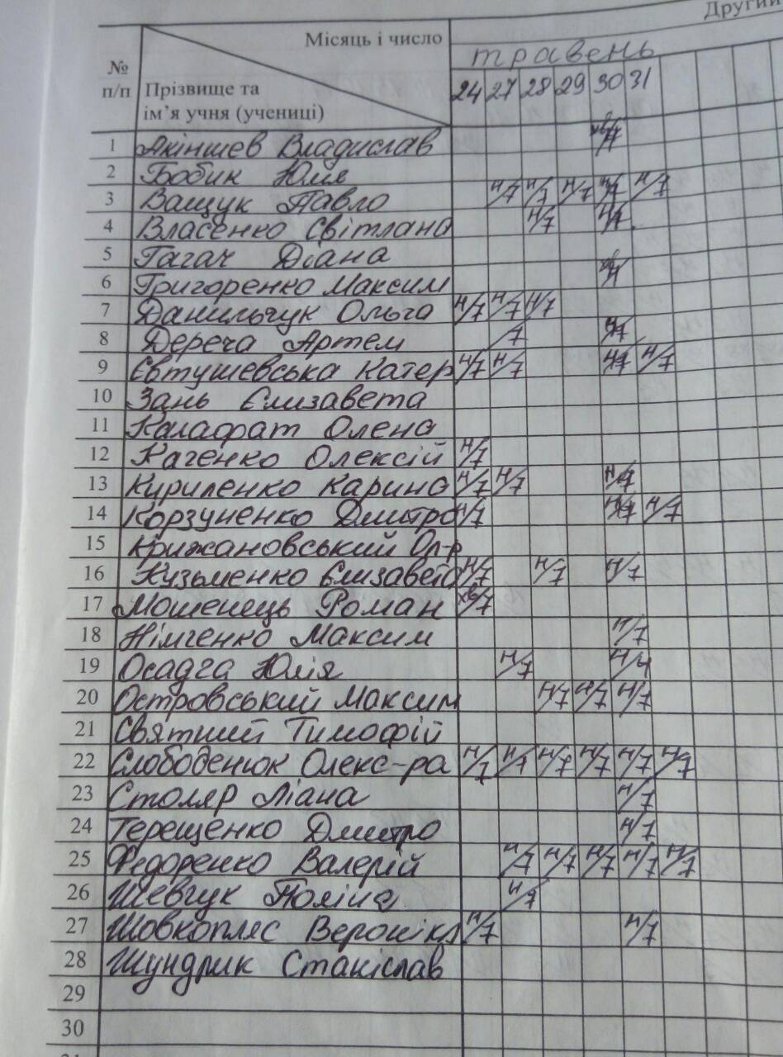
Розділ «Облік відвідування (пропуску занять)»

Slide 12
Розділ «Облік навчальних досягнень учнів»
На предметних сторінках назви предметів записуються у відповідності з назвою у навчальному плані з прописної літери.
Прізвище, ім’я та по батькові вчителя вказується повністю (без скорочень).
Дата проведення уроку записується дробом арабськими цифрами через скісну лінію («04/09» – чисельник – день, знаменник - місяць).
Відсутність учня на уроці позначається «н», не залежно від причини.
Запис змісту уроку на предметній сторінці повинен повністю відповідати календарному плануванню.

Slide 13
Розділ «Облік навчальних досягнень учнів»
В журналі назви індивідуальних перевірок з української мови («Діалог», «Усний переказ» – у І семестрі, «Усний твір», «Читання вголос» - у ІІ семестрі ) записуються вгорі на місці запису дати.
За індивідуальну перевірку (діалог, усний переказ, усний твір, читання) бали виставляються протягом семестру. Тому доречно винести ці колонки у журналі на початок кожного семестру.
Оцінки за обов’язкові фронтальні перевірки з усіх предметів (контрольні, лабораторні, практичні) виставляються під датою не пізніше 10-денного терміну з дня їх виконання (бажано до наступного уроку).
Відсутність учнів на цих уроках позначається «н» і ніякі додаткові письмові роботи з ним не проводяться.

Slide 14
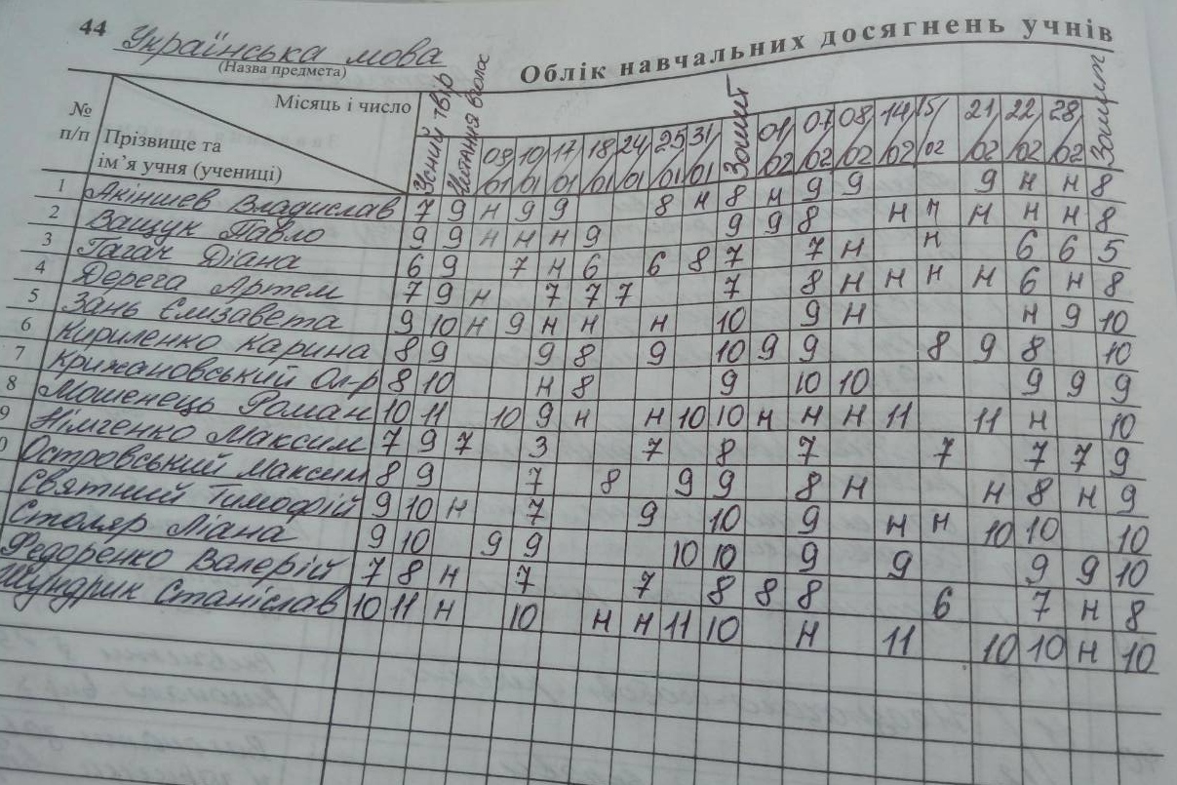
Розділ «Облік навчальних досягнень учнів»

Slide 15
Розділ «Облік навчальних досягнень учнів»

Slide 16
Розділ «Облік навчальних досягнень учнів»
Домашні завдання
Обсяг і характер домашніх завдань регулюється листом МОН України від 29.10.2007 №1/9-651 «Про обсяг і характер домашніх завдань учнів ЗНЗ». Згідно з Державними санітарними правилами і нормами до організації освітнього процесу існують такі вимоги, за якими обсяг домашніх завдань з усіх предметів має бути таким, щоб витрати часу на їх виконання не перевищували:
Клас | Час на виконання
5-6-ті класи | 2,5 години
7-9-ті класи | 3 години
10-11-ті класи | 4 години

Slide 17
Кількість і призначення учнівських зошитів
Суспільно-філологічні дисципліни з української мови та мов національних меншин: у 5-9 класах – по 2 робочих зошити, у 10-11 класах – по 1 робочому зошиту; з української та зарубіжної літератур: у 5-11 класах – по 1 робочому зошиту; з іноземних мов: у 5-11 класах – по 2 робочих зошити (один з яких може бути на друкованій основі) та по 1 словнику; | Природничо-математичні дисципліни з математики: у 5-6 класах – по 2 робочих зошити; у 7-9 класах – по 3 робочих зошити (2 – з алгебри, 1 – з геометрії), у 10-11 класах – по 2 робочих зошити (1 – з алгебри і початків аналізу, 1 – з геометрії); з фізики та хімії: у 7-11 класах – по 2 зошити (1 – для домашніх та класних робіт, 1 – для лабораторних, практичних та практикумів (зберігається в кабінеті);
з історії, правознавства, біології, географії, громадянської освіти, художньої культури, мистецтва, захисту Вітчизни, інформатики, музичного мистецтва – по 1 робочому зошиту.

Slide 18
Кількість і призначення учнівських зошитів
Для контрольних робіт з української мови та мов національних меншин, української та зарубіжної літератур, математики, алгебри (алгебри і початків аналізу), геометрії, фізики, хімії, біології, гео­графії заводяться окремі зошити.
З усіх інших предметів (у тому числі й з іноземних мов) наявність зошитів для контрольних робіт не передбачена.
Контрольні зошити зберігаються у школі протягом навчального року.
Аналіз контрольних робіт виконують у робочих зошитах.

Slide 19
Вимоги до ведення зошитів
Писати в зошитах акуратним, розбірливим почерком.
Зошити підписувати державною мовою, з іноземних мов – мовою, що вивчається.
Уніфікувати підписи на обкладинках зошитів учнів 5-11-х класів: Зошит
для робіт (контрольних робіт)
з української мови
учня 5-А класу школи І-ІІІ ступенів № 36
імені С.П. Корольова міста Києва
Петренка Павла
Після підпису зошита крапку не ставити.

Slide 20
Вимоги до ведення зошитів
Записи в зошиті виконувати кульковою ручкою із синім чорнилом чи його відтінками (для оформлення таблиць, схем, підкреслень, креслень, умовних позначок тощо використовувати простий олівець).
У робочих зошитах між класною й домашньою роботою пропускати два рядки (в зошитах у лінію) та чотири клітинки (в зошитах у клітинку) (між видами робіт, що входять до складу класної чи домашньої роботи, рядків і клітинок не пропускати).
Дотримувати абзаців, однакових інтервалів між словами, дописувати кожен рядок до кінця, орієнтуючись на правила переносу, не виходячи за межі рядка.

Slide 21
Вимоги до ведення зошитів
Дату в робочих зошитах записувати словами, в окремому рядку вказувати класна чи домашня робота, зазначати назву теми уроку, вид роботи, назву зв'язного тексту, наприклад:
Сьоме вересня
Класна робота
Однорідні члени речення
У робочих зошитах учням 10-11-х класів (крім української мови) дозволяється дату позначати на полях арабськими цифрами (07.09.19), а на рядку - вид роботи.
У зошитах для контрольних робіт у всіх класах записується лише дата й тема, у межах якої виконується контрольна робота, наприклад:
Перше жовтня
Антична література
Після дати, заголовків, назв видів робіт крапку не ставлять.

Slide 22
Вимоги до ведення зошитів
Для виправлення помилки учень повинен закреслити неправильно написану літеру чи цифру навкіс і замість неї зверху написати потрібну літеру чи цифру. Якщо треба замінити слово, словосполучення, речення, учневі потрібно зробити охайне закреслення тонкою горизонтальною лінією і далі написати правильно. Виправлення робити ручкою, а не олівцем.
Витирати гумкою, замальовувати коректором чи брати в дужки (дужки є пунктуаційним знаком) не дозволяється.

Slide 23
Вимоги до перевірки зошитів
зошити з української мови та мов національних меншин: у 5-6 класах – перевіряються двічі на тиждень, у 7-8 класах – 2-3 рази на місяць, у 10-11 класах – двічі на місяць; зошити з математики: у 5-6 класах – перевіряються один раз на тиждень (не менше однієї роботи), у 7-9 класах – один раз на два тижні (не менше 2 робіт на вибір учителя), у 10-11 класах – двічі на місяць; | з української та зарубіжної літератур: у 5-11 класах – один раз на місяць; з іноземних мов: у 5-9 класах – один раз на місяць, у 10-11 класах – перевіряються найбільш значимі роботи, але з розрахунком, щоб один раз на місяць перевірялися роботи всіх учнів, словники перевіряються раз на семестр.

Slide 24
Порядок перевірки письмових робіт
Усі записи, помітки й виправлення в учнівських письмових роботах учителю слід виконувати ручкою з червоним чорнилом (пастою).
Виявлені помилки на вивчені вже правила у диктантах та творчих роботах учитель підкреслює горизонтальною рискою, але не виправляє й на березі в цьому ж рядку вказує тип помилки (І – орфографічна помилка, V – пунктуаційна, Л – лексична, Г – граматична, С – стилістична, З – змістова).
Помилки на ще не вивчені правила учитель виправляє, перекреслюючи їх скісною рискою ( ⁄ ) й надписуючи потрібну літеру чи розділовий знак, вказує на березі тип помилки, проте її не враховує при остаточному визначенні оцінки.
П'ять виправлень (неправильне написання на правильне) прирівнюється до однієї помилки.
Аналіз контрольних робіт учні виконують у робочих зошитах.

Slide 25
Розділ «Облік навчальних досягнень учнів»
«Тематична» виставляється на підставі всіх видів навчальної діяльності, що підлягають оцінюванню протягом вивченої теми (не менше трьох оцінок).
Доцільно проводити тематичне оцінювання через 8-12 уроків (але не менше 7 уроків).
Відсутнім протягом вивчення теми учням замість оцінки робиться запис «н/а» – не атестований.
Тематична оцінка не підлягає коригуванню.

Slide 26
Розділ «Облік навчальних досягнень учнів»
Семестровий бал («І семестр», «ІІ семестр») виставляється на основі тематичного оцінювання та результатів оцінювання передбачених видів мовленнєвої діяльності з мов (української та національних меншин), а з іноземних мов враховуються результати семестрового контролю за чотирма уміннями (аудіювання, говоріння, читання, письмо).
Семестрова оцінка підлягає коригуванню, тому після її виставлення (з усіх предметів), обов’язково відводиться колонка з написом «Скоригована».
«Річна» виставляється на основі семестрового оцінювання з урахуванням індивідуальних особливостей учня, динаміки зростання рівня навчальних досягнень.
Семестрові й річні оцінки учнів, які навчаються за індивідуальною формою, переносяться на предметні сторінки.

Slide 27
Коригування семестрового балу
У триденний термін, після виставлення семестрової оцінки, батьки учня, який хоче підвищити семестровий бал, звертаються до керівника закладу з вмотивованою заявою.
Наказом керівника створюється комісія у складі трьох чоловік. Складається графік проведення коригування. Члени комісії готують завдання, які охоплюють зміст усіх тем, що вивчалися протягом семестру.
Оцінювання проводиться у письмовій формі в термін 5 днів після подачі заяви. Робота зберігається протягом року.
Комісія заповнює протокол. Керівник видає наказ про підсумки повторного оцінювання.
Якщо учневі не вдалося підвищити результати, запис у колонку «Скоригована» не робиться.

Slide 28
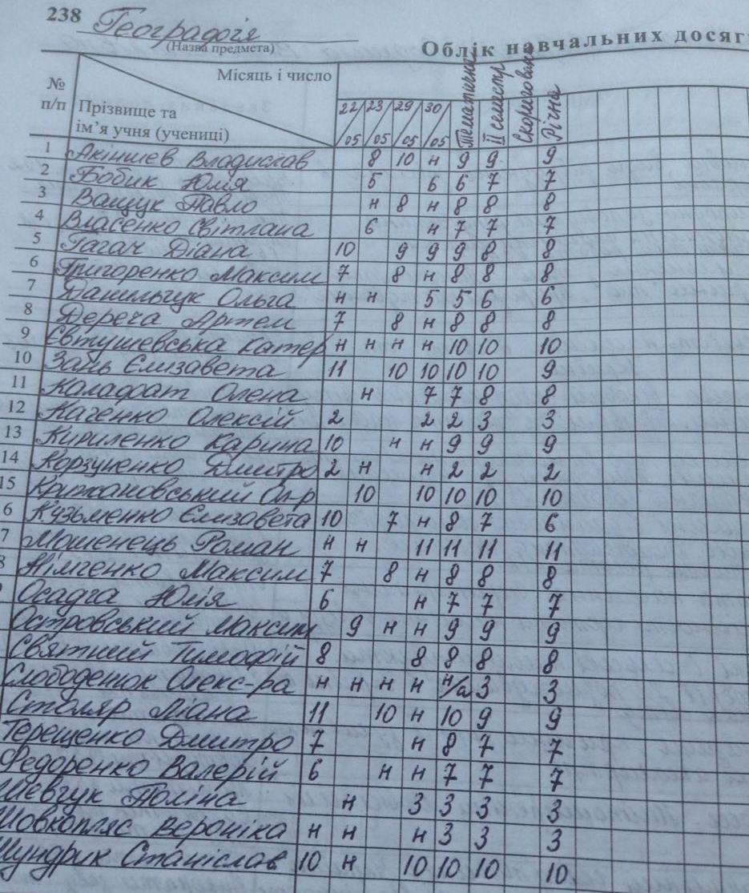
Розділ «Облік навчальних досягнень учнів»
Виставлення оцінки з державної підсумкової атестації здійснюється у колонку з надписом ДПА без зазначення дати.

Slide 29
Розділ «Облік навчальних досягнень учнів»
Учням, які за станом здоров’я зараховані до спеціальної групи з фізичної культури, при виставленні тематичних, семестрових та річного балів робиться запис «зараховано» ( в клітинці для оцінки пишеться «зар»).
У разі звільнення учня за станом здоров’я від занять з фізичної культури, трудового навчання, захисту Вітчизни, при виставленні тематичних, семестрових, річних балів, робиться запис «звільнений»/«звільнена» ( в клітинці для оцінки пишеться «зв»).
Учням, звільненим від державної підсумкової атестації у клітинці для оцінки робиться запис «зв».
У разі не атестації учня робиться відповідний запис «н/а».

Slide 30
Розділ «Облік навчальних досягнень учнів»
Класний журнал – документ фінансової звітності.
Записи в журналі повинні бути зроблені в день проведення уроку, відповідно до календарного планування.
Категорично забороняється робити записи тем та дат проведення уроків наперед.
Під час заміни уроків записи робить учитель, який здійснює заміну. Після домашнього завдання він робить запис «Заміна. Петренко І.В. (своє прізвище з ініціалами). Підпис».

Slide 31
Розділ «Облік проведення навчальних екскурсій та навчальної практики»
Екскурсії, передбачені змістом навчальної програми, обліковуються на відповідних сторінках навчальних предметів класного журналу та можуть оцінюватися вчителем.
Оцінки за навчальну практику та навчальні екскурсії виставляються в журнал окремою колонкою та можуть враховуватись при виставленні річних оцінок з відповідних предметів.

Slide 32
Розділ «Реєстрація вступного інструктажу»
Вступний інструктаж з безпеки життєдіяльності проводить класний керівник двічі на рік (на початку семестрів) і ставить підпис про його проведення.
Учні, яким виповнилося 14 років, підписуються власноруч. За молодших дітей розписується класний керівник.
Розділ «Облік проведення бесід з безпеки життєдіяльності»
У розділі фіксуються проведені класним керівником бесіди з правил дорожнього руху, протипожежної безпеки, поводження на льоду, у надзвичайних ситуаціях, небезпеки отруєнь, профілактики захворювань тощо.

Slide 33
Розділ «Загальні відомості про учнів класу»
Номер особової справи записується у відповідності до запису в алфавітній книзі.
Дані про учня та його батьків ведуться відповідно до записів у свідоцтві про народження (без будь-яких скорочень).
Домашня адреса записується за фактичним місцем проживання учня.
Зміни в обліковому складі учнів класний керівник фіксує тільки після наказу по школі про вибуття чи прибуття того чи іншого учня (дата і номер наказу вноситься до журналу).

Slide 34
Контроль за веденням журналу
В кінці кожної навчальної чверті журнал ретельно перевіряється заступником директора з навчально-виховної роботи.
Приділяється увага фактичному засвоєнню програми (відповідність навчальному плану та календарному плануванню); об’єктивності виставлених поточних, тематичних оцінок; наявності контрольних та інших видів робіт; правильності записів замін уроків.
Після перевірки журналу заступником директора, класний керівник забезпечує виправлення вказаних помилок.

Slide 35
Розділ «Зауваження до ведення класного журналу»
Записи у цьому розділі можуть робити директор, заступник директора з навчально-виховної роботи та особи, які мають право на інспектування.
До функціональних обов’язків заступника директора входить здійснення систематичного контролю (не менше 4 разів на рік) за правильністю оформлення журналів.
Під час перевірок заступник директора заносить відповідні записи, зауваження, відмічає усунення виявлених порушень.
В графі «Відмітка про виконання» вчитель, який отримав зауваження, ставить підпис та дату ознайомлення і робить запис про усунення вказаних недоліків («Виконано» або «Ознайомлений»/«Ознайомлена»), ставить дату та особистий підпис.

Slide 36
Контроль за веденням журналу
У кінці навчального року кожен учитель у журналі на своїй предметній сторінці праворуч робиться запис «Програма виконана» і ставить підпис.
Касний керівник здає журнал заступнику директора з навчально-виховної роботи, де той робить запис «Журнал перевірено та здано до архіву» і ставить дату та підпис.

